Slide 1
Présentation de l’ENT
Collège Yvon Morandat

Slide 2
Qu’est-ce que l’ENT ?
Un espace numérique de travail (ENT), accessible par internet, permet aux élèves, aux parents et aux personnels enseignants et non enseignants, d'avoir accès à des services numériques qui leurs sont destinés.
Avec l'ENT, vous pouvez obtenir des informations générales sur l'établissement (horaires…)
Vous pouvez également consulter les informations concernant votre enfant : le cahier de texte, les travaux ou devoirs à faire à la maison. Vous y trouverez aussi les notes, les absences et les retards de votre enfant.

Slide 3
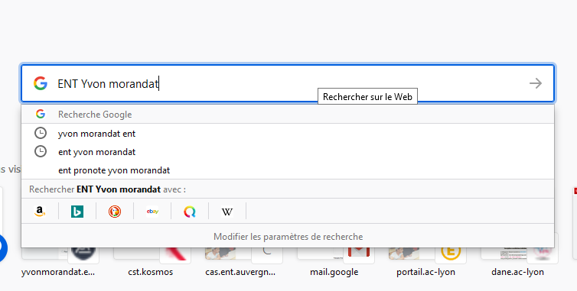
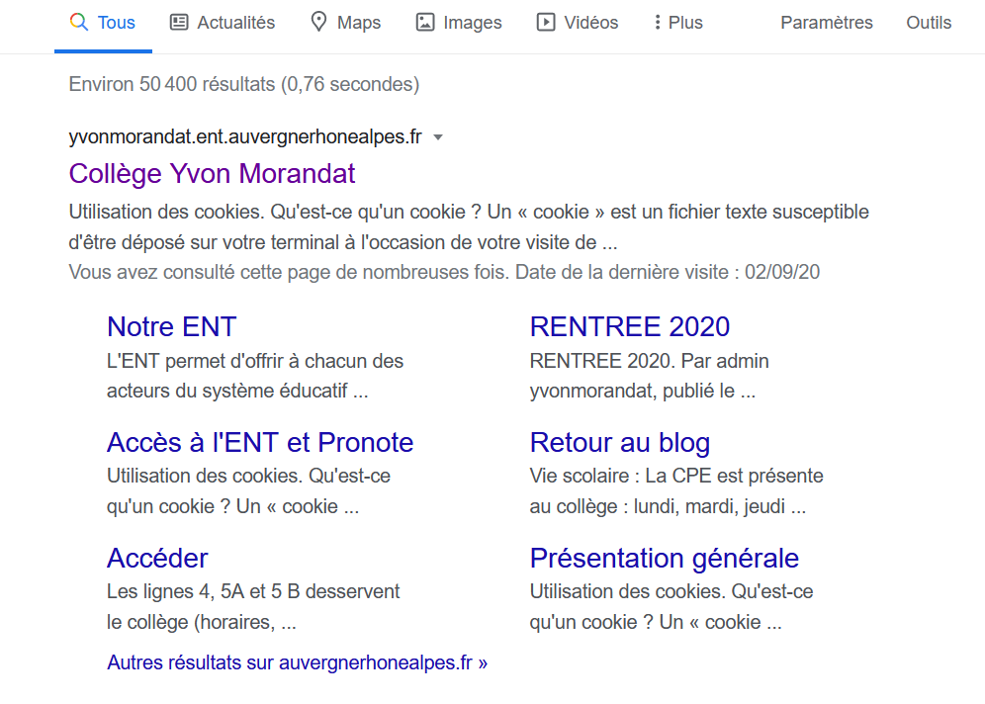
Comment se connecter ?
Taper ENT Yvon Morandat dans un moteur de recherche

Slide 4
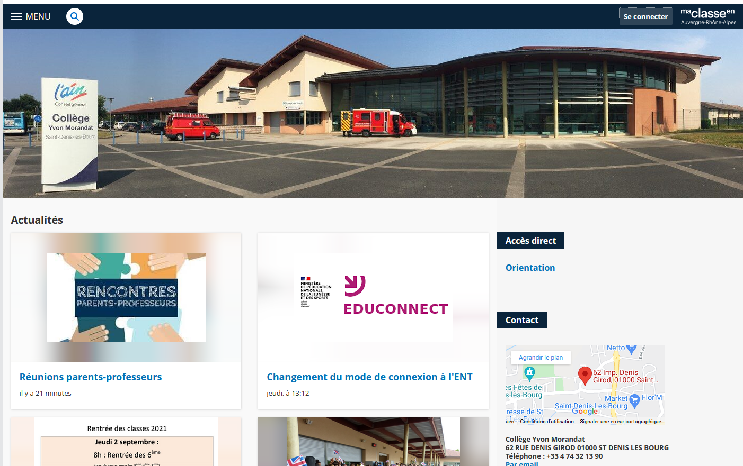

Slide 5
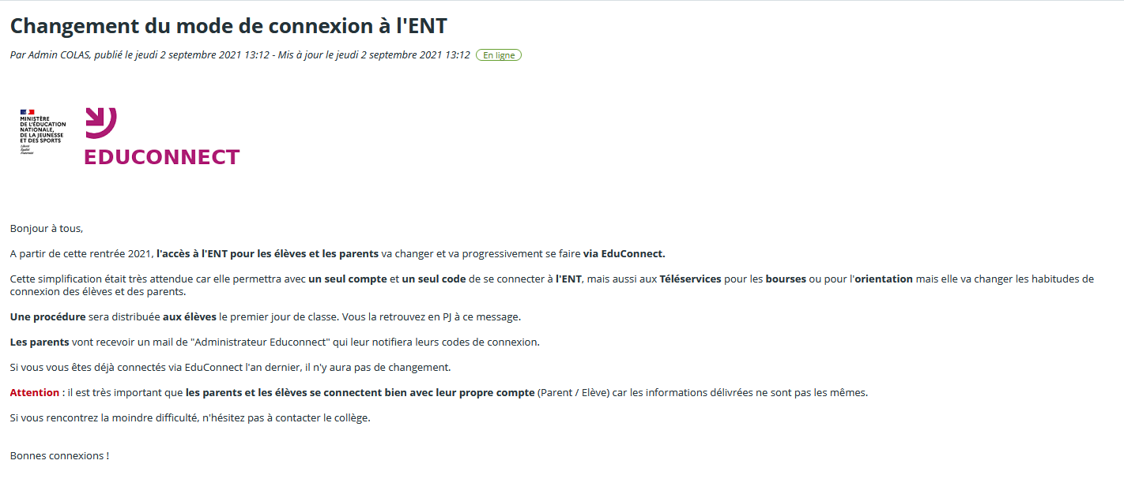

Slide 6
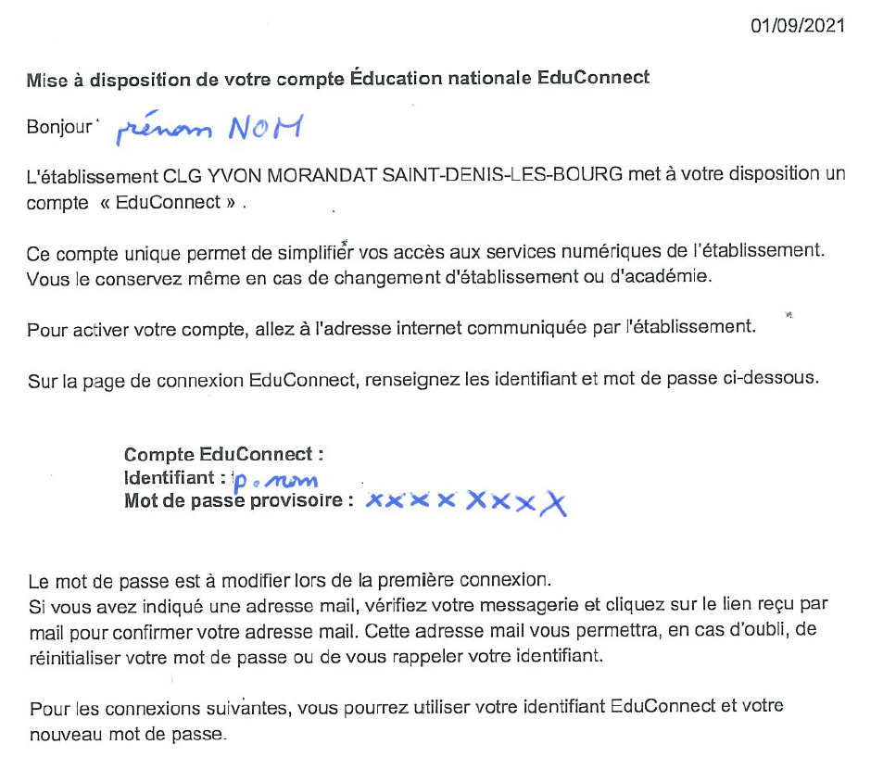
Les élèves ont tous reçus le jour de leur rentrée leurs codes de connexion EduConnect.
Les parents ont reçu par mail leurs identifiants EduConnect (Origine : Administrateur EduConnect)
Attention : bien regarder dans les spams.

Slide 7
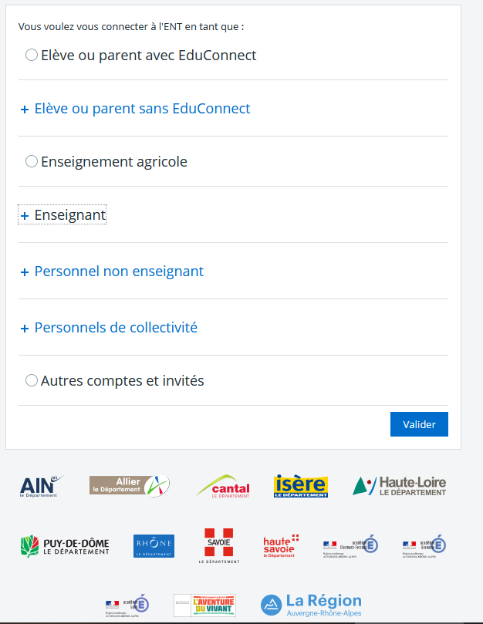
Ne pas oublier de VALIDER

Slide 8
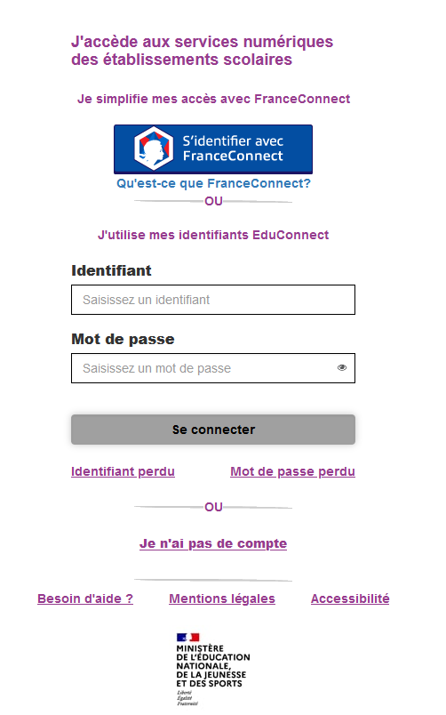

Rentrez ici votre identifiant reçu par mail
Attention à ne pas confondre votre propre identifiant et celui de votre enfant !
Un mot de passe est PERSONNEL.
Rentrez ici le mot de passe qui vous a été distribué par mail

Slide 9
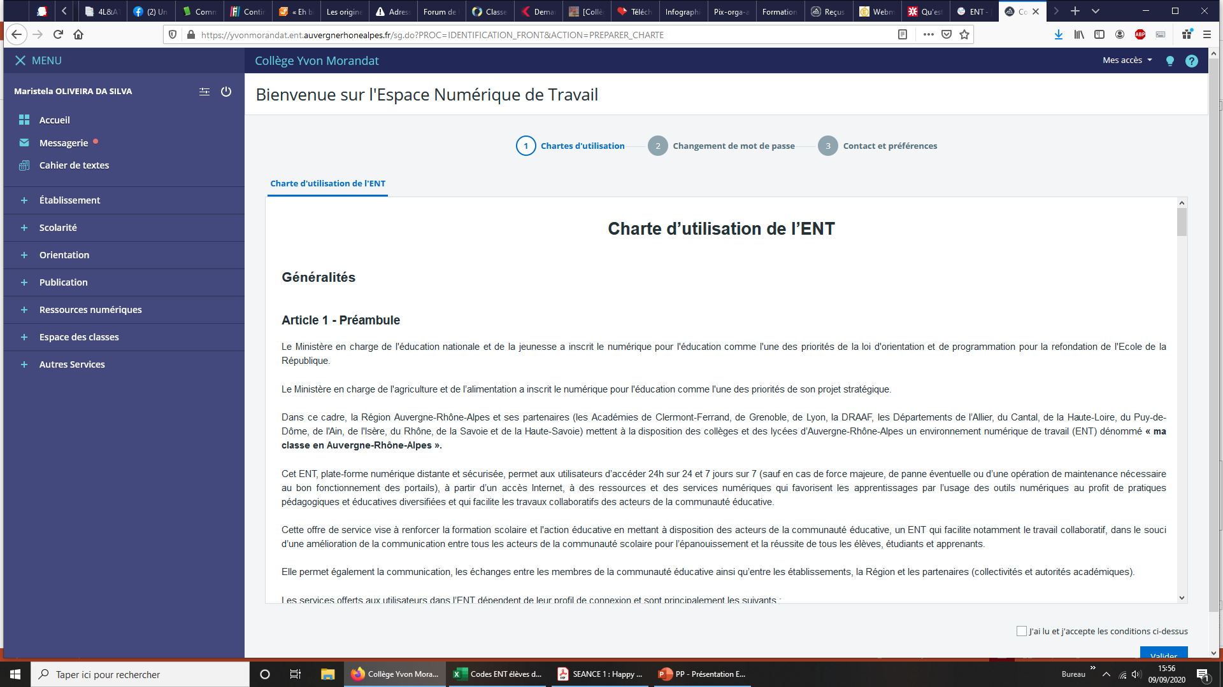
Lire et valider la charte d’utilisation de l’ENT

Slide 10
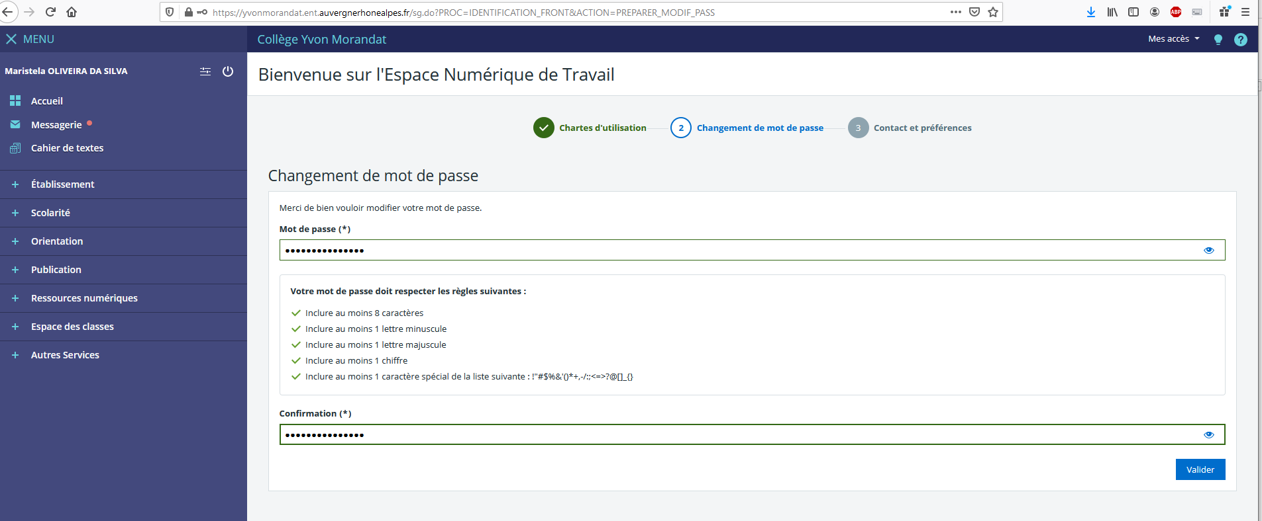
Vous devez ensuite modifier le mot de passe qui vous a été attribué :

Slide 11
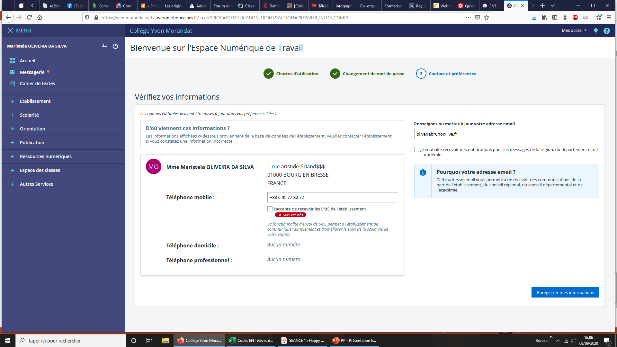

Slide 12
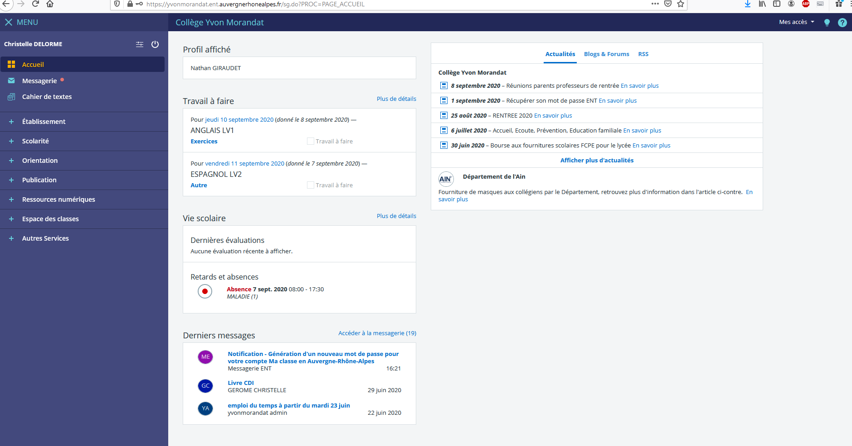
Le nom de votre enfant apparaît ici

Slide 13
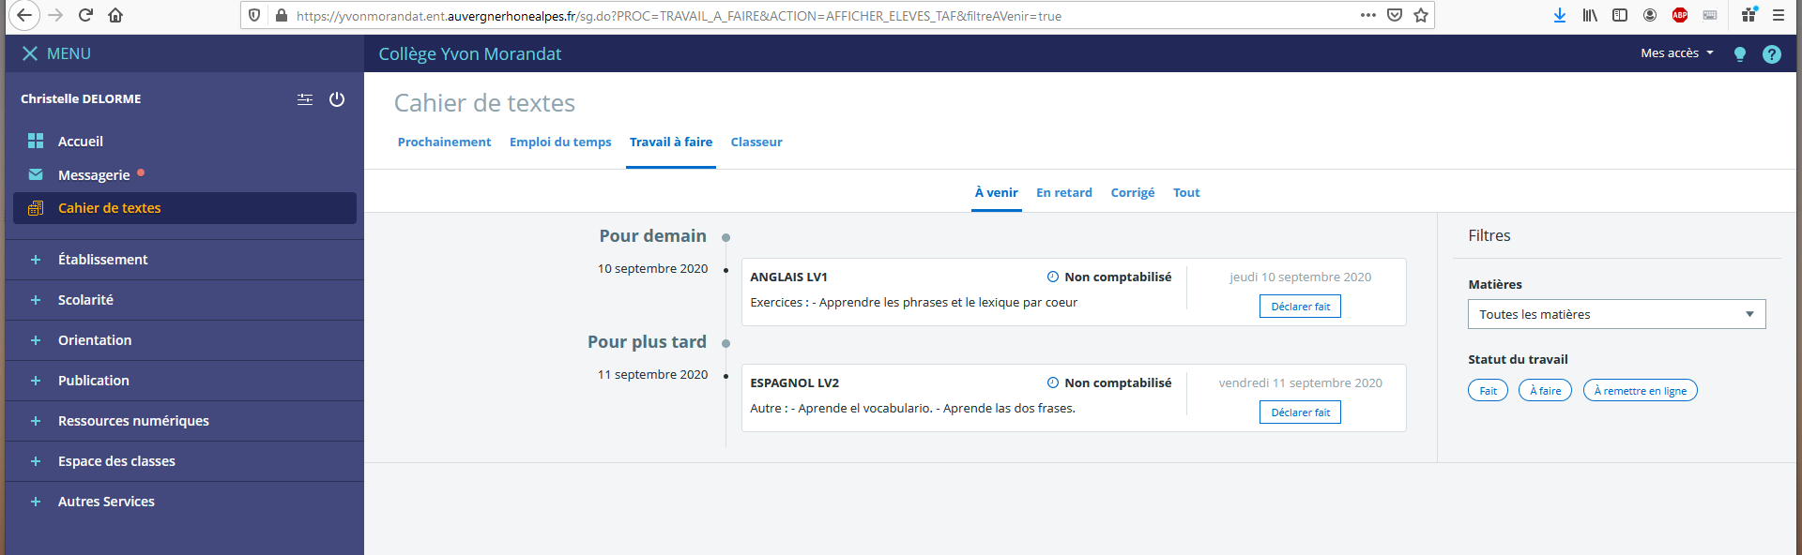
Les devoirs à faire
Vous pouvez aussi aller voir dans le contenu des séances dans l’emploi du temps
Attention : l’agenda de votre enfant reste la référence pour noter les devoirs.
Le cahier de texte de l’ENT est un complément qui vous permet d’effectuer des vérifications.

Slide 14
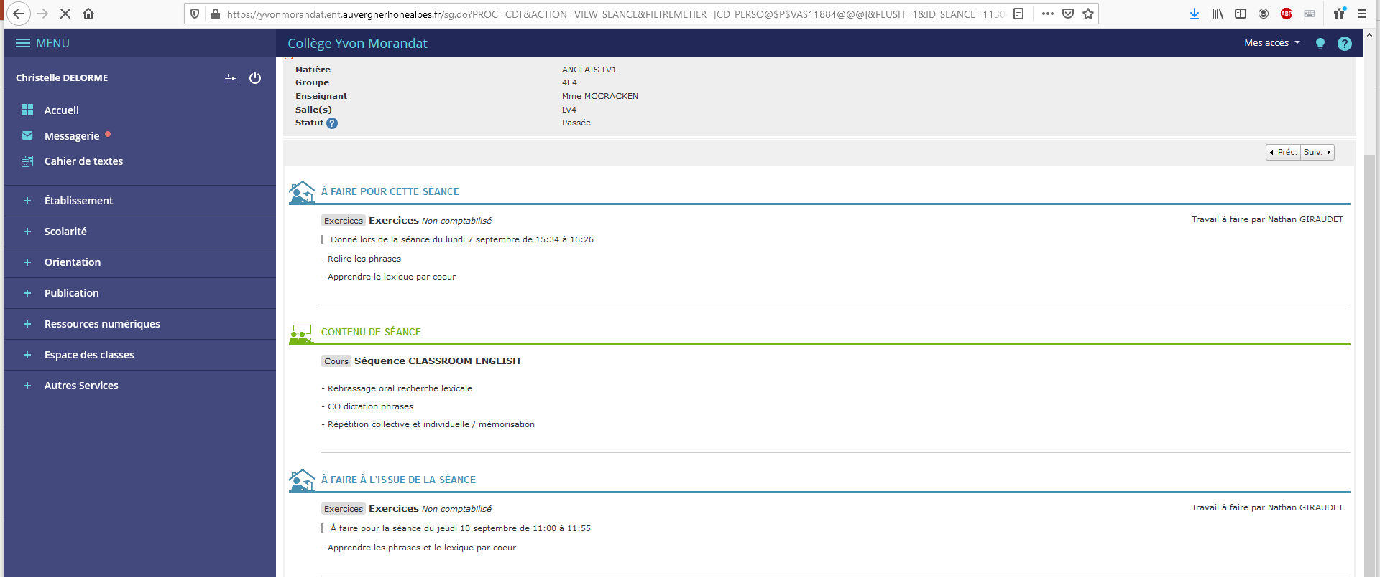
Voilà la vision que vous avez si vous cliquez directement sur les exercices de la matière :

Slide 15

La messagerie
Accès direct à la messagerie
19 messages non lus
Attention :
Certains messages à destination des parents n’apparaîtront pas dans la messagerie de l’élève

Slide 16
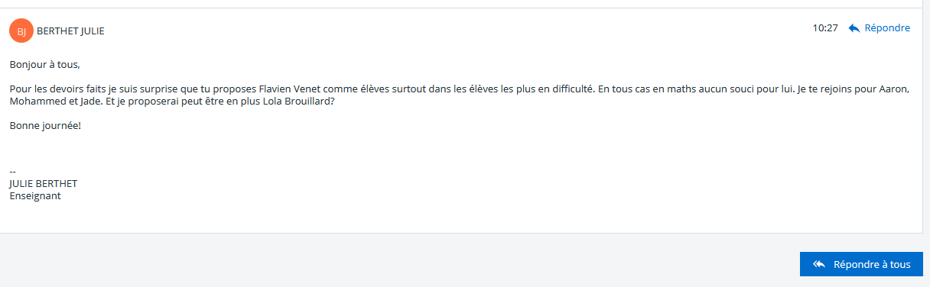
Pour répondre à un enseignant et non à l’ensemble des destinataires, il faut utiliser le bouton « Répondre » et surtout pas le « Répondre à tous ».

Slide 17
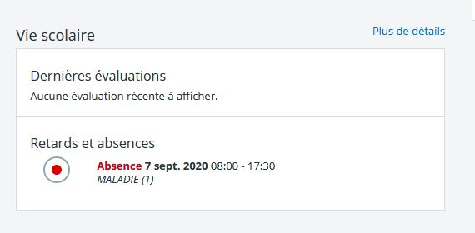
La vie scolaire
Accès direct à PRONOTE

Slide 18
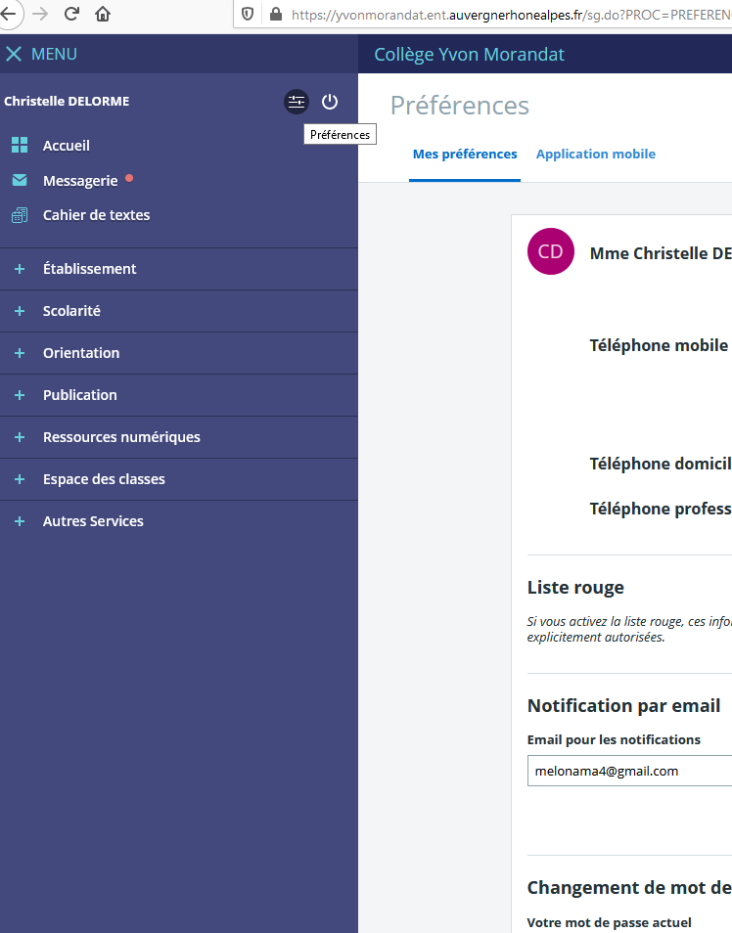
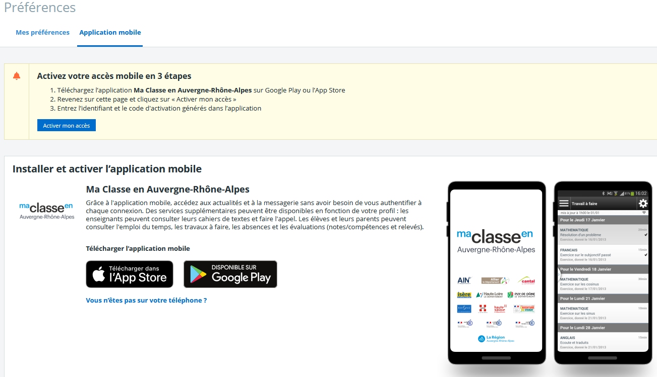
L’application mobile

Slide 19
N’hésitez pas à être curieux et à tester les différentes fonctionnalités de l’ENT.
Suivez la scolarité de votre enfant en vous connectant régulièrement.

